Slide 1







호텔 서비스 프로그램
속초여행
여
기
어
때
HOW ABOUT HERE PROJECT

Slide 2



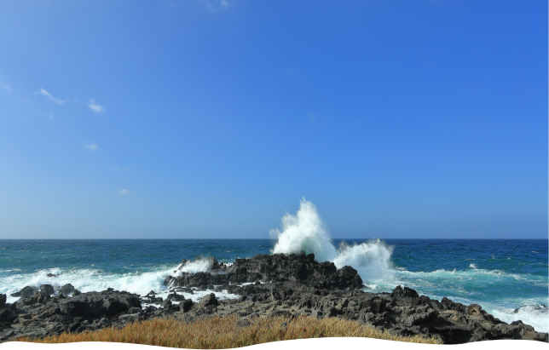

놀멍쉬멍
제
주
여
행
제주를 텍스트로
소개하는 페이지
제주도만의, 제주도를 위한, 제주도에 의한 템플릿입니다.
가장 제주도스러운 디자인과 레이아웃을 만나보세요. 제주도의 지역 행사, 제주도 관련 기관, 제주도 지역 소상공인들에게 적극 추천하는 템플릿입니다. 길게 보여주어야 할 글을 넣기 적합한 레이아웃입니다. 정해진 형식은 없어요.
오롯이 마음 가는 대로 만들 수 있어요. 줄 글 중 강조하고 싶은 부분은 볼드체 또는 큰 사이즈로 표현해보세요.

Slide 3
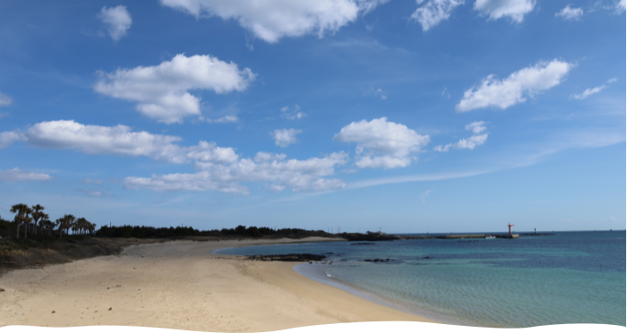
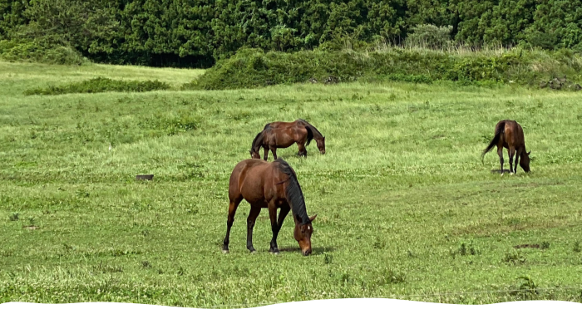


놀멍쉬멍
제
주
여
행
사진으로 보는
제주도의 매력
사진과 짧은 설명 텍스트를 함께 넣는 페이지입니다. 사진을 넣고 적절하게 설명해보세요.

Slide 4





놀멍쉬멍
제
주
여
행
숫자로 보는
제주도의 매력
조회수
만족도
순이익
25만
98%
40억
사진을 넣고 수치를 설명해보세요.
사진을 넣고 수치를 설명해보세요.
사진을 넣고 수치를 설명해보세요.

Slide 5
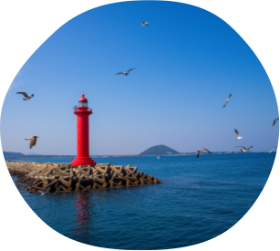
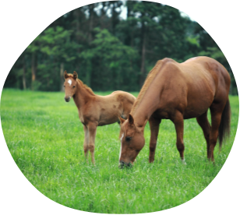





놀멍쉬멍
제
주
여
행
제주를 대표하는
세가지 키워드
01
02
03
세가지 키워드를 적고
설명할 수 있는 페이지입니다.
제주도를 대표하는 세가지
키워드를 적고 설명해보세요.
제주도만의 특징을
입력하면 구분이 명확해져요.

Slide 6
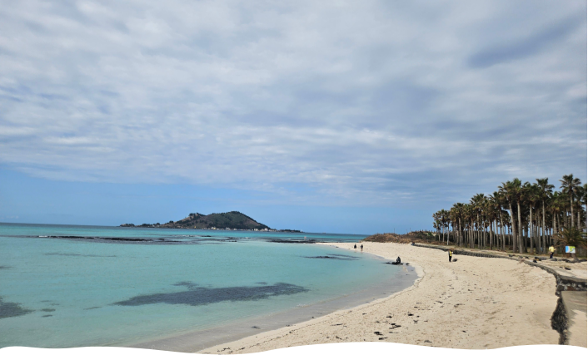

놀멍쉬멍
제
주
여
행
제주를 대표하는
세가지 키워드
01
첫번째 키워드와 설명을 넣어주세요.
02
두번째 키워드와 설명을 넣어주세요.
03
세번째 키워드와 설명을 넣어주세요.

Slide 7
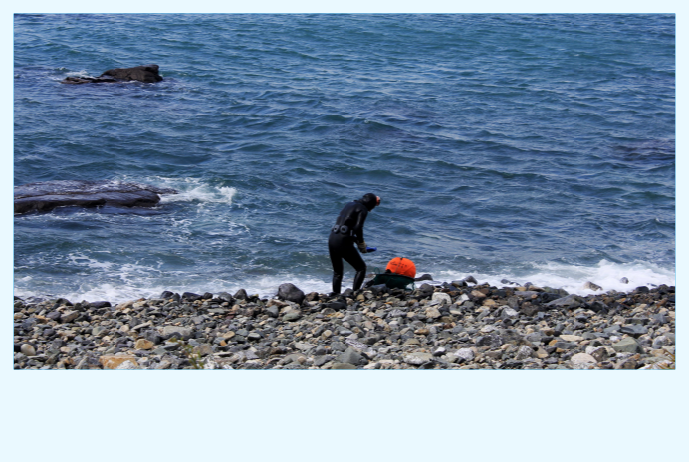
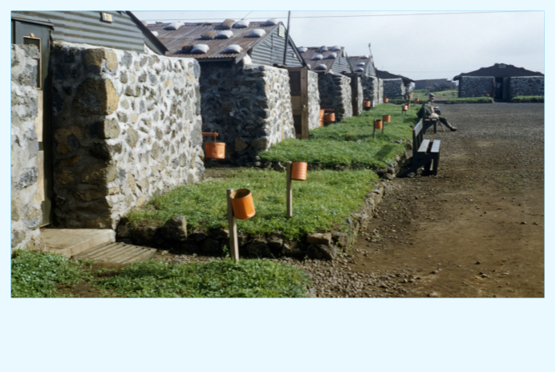




놀멍쉬멍
제
주
여
행
제주에 걸맞은
감각적인 타이틀
두개의 사진을 설명할 수 있는 페이지입니다.
첨부한 이미지를 설명하려면 이곳을 활용해보세요.

Slide 8
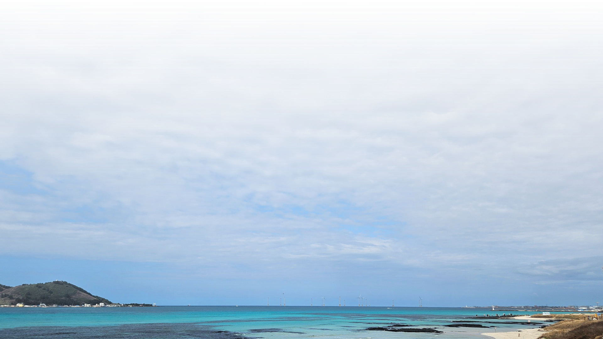

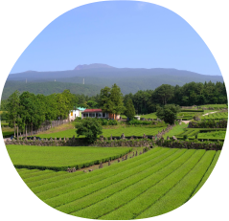
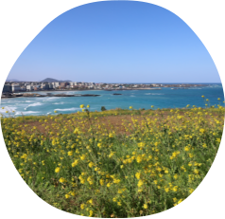
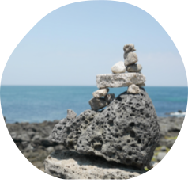
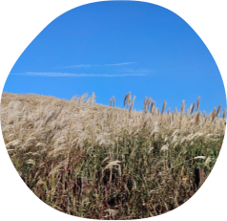
놀멍쉬멍
제
주
여
행
제주여행
추천 일정 안내
7월 10일
7월 11일
7월 12일
7월 13일
설명을 적어주세요.
설명을 적어주세요.
설명을 적어주세요.
설명을 적어주세요.
설명을 적어주세요.
설명을 적어주세요.
설명을 적어주세요.
설명을 적어주세요.

Slide 9




놀멍쉬멍
제
주
여
행
제주 서포터즈
찾아요!
모집, 알림, 소식, 공지 등을 전하는 페이지입니다.
아래 형식에 맞춰 정보를 입력해보세요.
활동 기간
20XX년 8월 1일 ~ 12월 31일
모집 기간
20XX년 7월 0일 ~ 7월 0일
모집 대상
제주도를 사랑하는 누구나

